Slide 1
الوراثه
المرحله الثالثه المختبر الاول
شاديه الحمد
يُعرف علم الوراثة:
بأنّه العلم الذي يُعنى بدراسة الجينات، وهي الوحدة الأساسيّة التي تنقل الصّفات الوراثيّة من الوالدين إلى الأبناء، ودراسة الحمض النّووي الرّايبوزي منقوص الأوكسجين DNA الذي تتكوّن منه الجينات، وتأثيره على التّفاعلات هو العلم الذي يهتم بدراسة كيفية انتقال الصفة الموروثة من جيل الى اخر , ومايتبع ذلك من محاولات لتفسير نشوء الاختلافات بين افراد النوع الواحد , بل وبين افراد العائلة الواحدة بلنسبة لصفة واحدة معينة. ويعتبر احد الفروع الاساسيه لعلوم الحياة الذي يختص بدراسه التوارث والتغاير بين الاجيال المتعاقبه من الاحياء, حيث يهتم بدراسه التشابه والاختلاف بين الابناء والاباء والاقارب. كذلك هو العلم الذي يدرس المورثات (الجينات) والوراثة وما ينتج عنه من تنوع الكائنات الحية.التي تحدث في الخليّة الحيّة،
كما يُعنى علم الوراثة : بدراسة دور العوامل البيئيّة في ظهور الصّفات الوراثيّة.

Slide 2
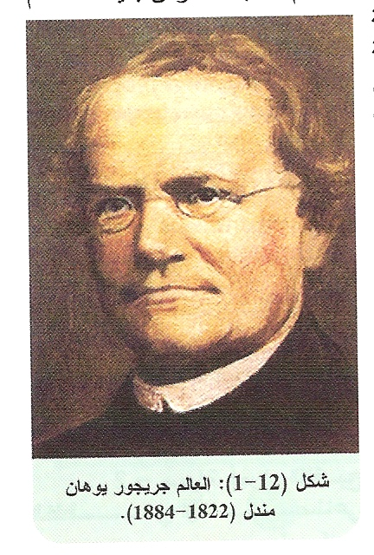
يعود الفضل في تطوّر علم الوراثة للعالم غريغور مندل (بالإنجليزية: )
Gregor Mendel) الذي اكتشف القوانين التي تحكم انتقال الصّفات الوراثيّة من جيل لآخر في منتصف القرن
التّاسع عشر، دون أن يعرف شيئاََ عن الطّبيعة الفيزيائيّة أو الكيميائيّة للجينات، وقد أطلق عليها في تلك المرحلة المبكرة اسم "الوحدات" أو العوامل.
وقد ظهرّ مصطلح علم الوراثة (بالإنجليزيّة: Genetics) عام 1905 على يد عالم الأحياء الإنجليزي ويليام باتسون (William Bateson) المروّج الرّئيسي لأفكار وتجارب مندل

Slide 3
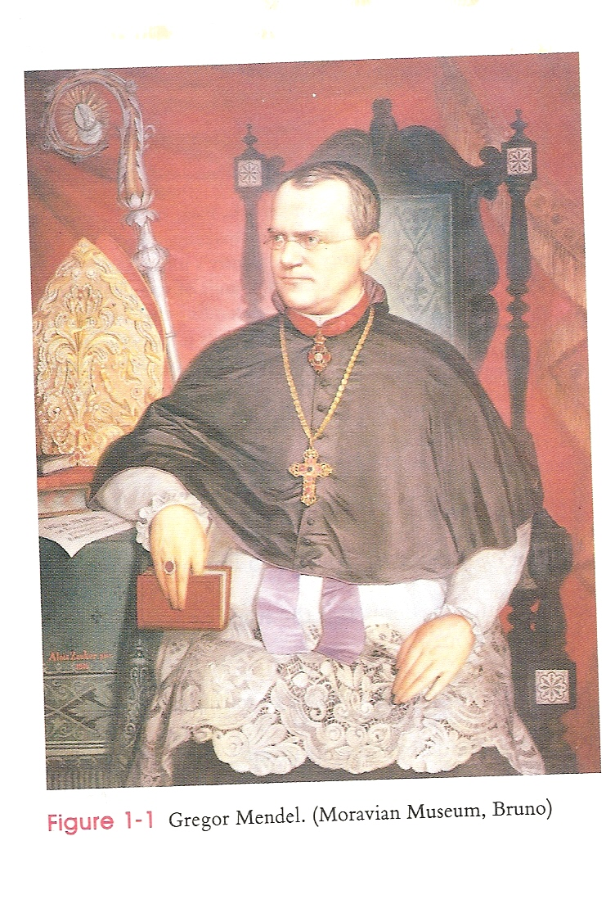

Slide 4
اسباب اختيارمندل لنبات البزاليا pisum sativumفي تجاربه
.تعدد الصفات المظهريه لهذا النبات
سهوله اجراء عمليه زراعته
قصردوره الحياه البزاليا نبات حولي يكتمل نموه في اقل من عام.
نظام الزهره يضمن التلقيح التلقيح الذاتي حيث تحتوي على اعضاء التذكير
سهوله اجراء عمليه التلقيح الصناعي عند التهجين حيث يمكن بسهوله ازاله الاسديه من الزهره قبل نضوج حبيبات اللقاح وتلقيحها بحبيبات لقاح من نبات
هجن هذا النبات ذات خصوبه تامه

Slide 5
تجارب العالم مندل
بدأ العالم مندل تجاربه في عام 1856،
وقد أجرى تجاربه على الفئران، ونحل العسل، إلا
أنّه قررّ أنّ نبات البازيلاء هو النّموذج المناسب لإجراء تجاربه.
درس مندل سبع صفات وراثيّة في نبات البازيلاء،
ودرس في كل مرة صفة على حدة؛
منها طول النّبات، ولون الزّهرة، ولون البذور، وشكل البذور،
وللقيام بذلك تأكّد في البداية من نقاء الصّفة الوراثية المدروسة –
يُقصد بالصّفة النّقيّة الصّفة النّاتجة عن اجتماع جينَين متشابهَين- وتوصّل إلى ذلك عن طريق السّماح للنباتات التي تحمل الصّفة بأن تلقّح نفسها لعدة أجيال حتى تثبت الصفة في جميع الأفراد النّاتجة، وبعد حصوله على بذور من النّباتات ذات الصّفات النّقية.

Slide 6
الصفه | الطراز السائد | الطراز المتنحي
لون البذور شكل البذور لون الازهار شكل الاثماروالقرنات لون الثمار طول الساق موقع الزهره على النبات | صفراء Y ممتلئه ملساءR حمراء R مفلطحهR خضراءG طويلة الساقT ابطيه الموقعA | خضراء y مجعدهr بيضاءr منقبضهr صفراءg قصيره الساقt قميه الموقعa
لقد درس 7 ازواج من الصفات المتضاده:

Slide 7
تابع مندل تجاربه بإجراء الخطوات الآتيّة
يتحكّم في ظهور الصّفة الوراثيّة زوج من العوامل التي يمكن أن تُورَّث أي تنتقل من الآباء إلى الأبناء. (العوامل هي الجينات، إلا أنّ المصطلح لم يكن قد ظهر في زمن مندل)
يمكن لأحد العوامل أن يُخفي تأثير العامل الآخر، ويُسمى العامل الأول العامل السّائد، بينما يُسمى العامل الثّاني العامل المتنحي.
ينفصل زوج العوامل أثناء تكوين الجاميتات، بحيث ينتقل أحد العوامل عشوائياََ إلى الجاميت الأنثوي، وينتقل العامل الآخر إلى الجاميت الذّكري.
تُورّث أزواج العوامل التي تتحكّم بظهور صفة وراثيّة بشكل مستقل عن العوامل التي تتحكّم بظهور صفات وراثيّة أخرى.

Slide 8
المصطلحات العلميه المهمه في علم الوراثه:
ماهو المقصود بالتركيب او الطراز الجيني والمظهري:
الطراز الجينيGeno type
وهو المجموع الكلي للعوامل الوراثيه التي تنتقل الى الفرد من خلال ابويه.
الجين Gene وحدات وراثيه محموله على الكروموسومات وتنتقل من جيل الى جيل اخر بوساطة الكاميتات المذكره والمؤنثه وتتحكم الجينات في نمو صفات الفرد المتكون.
الطراز المظهري phenotype صفات الكائن الحي المظهريه والتي نراها بالعين مثل الطول والقصر وغيرها من الصفات الاخرى.
الاليل السائد(العامل السائد) هو العامل الذي يعبرعن نفسه في الحاله الخليطه كتعبير في الحاله النقيه ويرمز له بالحرف الكبير مثل R,T,G
الاليل المتنحي(العامل المتنحي) هو العامل الذي لايظهرتاثيره بوجود العامل السائد الا في حالات نادره ويرمز له بالحرف الصغيرمثل r,t,g.
.

Slide 9
الاصطلاحات العلمية المستعملة في الوراثة
.
قبل الخوض في تحليل طرق انتقال الصفات الوراثية من الضروري تقديم ملخص لبعض المصطلحات العلمية الوراثية لتسهيل مهمة فهم عملية انتقال هذه الصفات
.
التهجين Hybridization :-
من خلال التهجين نفهم بأنه التزاوج بين افراد يختلفون عن بعضهم بصفة واحدة أو عدد من الصفات ويتبع ذلك عدد الصفات التي اخذت بنظر الاعتبار في دراسة أنتقال الصفات الوراثية . فاالتهجين ممكن ان يكون :
-
-احادي التهجين :- التزاوج بين الافراد الذين يختلفون عن بعضهم بصفة واحدة
2-ثنائي التهجين :- التزاوج بين الافراد الذين يختلفون عن بعضهم بصفتين
3-ثلاثي التهجين :- التزاوج بين الافراد الذين يختلفون عن بعضهم بثلاث صفات

Slide 10
التركيب الوراثي هو المجموع الكلي للعوامل الوراثيه التي تنتقل الى الفرد من خلال ابويه.
ويشمل) التركيب الاصيل( والذي ينتج من اتحاد كميتين يحملان اليلات متطابقه ويكون فيها الناتج فرد اصيل مثل AA,RR,tt,cc
والتركيب الخليط (الهجين) ينتج عن اتحاد كميتين يحملان اليلات مختلفه ينتج عنها فرد هجين بين اليل سائد واليل متنحي Aa,Tt,Cc
التركيب المظهري هو المجموع الكلي للصفات الناتجه من تداخل او تفاعل التركيب الوراثي مع البيئه علما بان هذا التداخل يحدد شكل الكائن الحي في اي وقت وماسيكون عليه في المستقبل

Slide 11
الشكل المظهري phenotype :-
فهو شكل الكائن الحي الخارجي الذي يستطيع الانسان تحسسه لصفة واحدة او لمجموعة من الصفات .
genotype :- بالتركيب الوراثي أو الجيني
ويعرف على انه مجموعة الجينات التي يحملها الفرد سواء بالنسبة لصفة واحدة او مجموعة من الصفات ويعبر عنه عادة بحروف ابجدية لاتينية او برموز اخرى مثل ((BB هو تركيب وراثي او جيني , وأن (Bb) هو تركيب وراثي اخر

Slide 12
انواع التلقيحات : التّلقيح الخلطي:
لقّح مندل نباتاً يحمل الصّفة الأولى النّقيّة (مثلا نبات طويل الساق) من نبات آخر يحمل الصّفة المقابلة النّقية، أي نبات قصير السّاق،
ولاحظ مندل أنّ أفراد الجيل النّاتج كانت جميعها طويلة السّاق، ولم يظهر أي نبات قصير السّاق، وقد أطلق مندل على الصّفة التي ظهرت اسم
الصّفة السّائدة (بالإنجليزيّة: Dominant trait)، وأطلق على الصّفة التي اختفت اسم
الصّفة المتنحيّة (بالإنجليزيّة: Recessive trait).
:
التلقيح الخلطي(الاختباري)Test cross
هو تضريب يجري بين فردين احدهما يحمل الصفه المتنحيه وتكون دائما نقيه والفرد الاخرى يحمل الصفه السائده مجهوله النقاوه والهدف منه معرفه نقاوه الصفه المجهوله النقاوه والتركيب الوراثي.
كيف يمكن معرفه نقاوه لون الثمره الخضراء لنبات البزاليا ؟
من خلال اجراء التضريب الاختباري يمكن الاجابه عن هذا السؤال حيث نرمز

Slide 13
التلقيح الذاتي:
سمح مندل للنباتات طويلة السّاق التي ظهرت نتيجة التّلقيح الخلطي بأن تلقّح نفسها، فظهرت نباتات الجيل الثّاني،
وقد لاحظ مندل ظهور نسبة قليلة من النّباتات قصيرة السّاق؛\
إذ وجد أنّ مقابل كلّ ثلاث نباتات تحمل الصّفة السّائدة (طويلة الساق)،
ظهر نبات واحد يحمل الصّفة المتنحيّة (قصير السّاق)،
أي أنّ عدد نباتات البازيلاء طويلة السّاق يفوق عدد النّباتات قصيرة السّاق بنسبة 3:1.
وقد لاحظ مندل أنّ توارث صفة طول السّاق لم يؤثّر على توارث الصّفات الأخرى مثل لون الأزهارعلى سبيل المثال.
التلقيح الذاتي Self cross
هو تضريب يجري بين فردين يحملان نفس التركيب الوراثي الهجين
مثال: ضرب نبات البزاليا ابطي الموقع لزهره تضريبا ذاتيا ماهو التركيب الوراثي للاباء والافراد والنسبه الناتجه التي تحصل عليها مع ذكر الصفات المظهريه الناتجه

Slide 14
Back crossالتلقيح الرجعي
هو تزاوج نسل الجيل الاول او الثاني تزاوجا رجعيا مع احد ابويه.
مثال:
لقحت انثى خنزير غينيا سوداء اصليه مع ذكرابيض ثم لقح ذكر من الجيل الناتج رجعيا مع امه فما هو التركيب الوراثي للاباء والافراد الناتجه؟

Slide 15
Mendelion First Law قانون مندل الاول
-قانون مندل الاول وهو قانون الانعزال Law of
segregation:-
يقول بأن عاملي اي زوج من ازواج العوامل الآليلومورفيه ينعزلان عن
بعضهما عندتكوين الكميتات
شروط الحصول على النسبه المندليه 3:1
ان تكون جميع البيوض المخصبه متماثله حيويا
ان ينتج الفرد الهجين اعداد متساويه من الكميتات
ان تكون جميع الكميتات ذات خصوبه تامه ومتساويه في حيويتها.
ان يحدث التلقيح بين هذه الكميتات بحريه كامله او بمحض الصدفه.

Slide 16
قانون مندل الثاني وهو التوزيع الحر independent assortment Law of
وطبقاً لهذا القانون فأن ازواج العوامل الوراثية (الآليلات) سوف تنعزل بصورةمستقلة من بقية العوامل الوراثية الاخرى , ومن خلال توليفاتها Combination حسب نسب الانعزال سوف تنقل بصورة مستقلة الصفات الوراثية .

Slide 17
الجين او المورثه:ه
المُوَرِّثَة أو الجينة (ج مورثات) أو الجين (ج جينات) (بالإنجليزية:Gene) هي الوحدات الأساسية للوراثة في الكائنات الحية. فضمن هذه المورثات يتم تشفير المعلومات المهمة لتكوين أعضاء الجنين والوظائف العضوية الحيوية له. تتواجد المورثات عادة ضمن المادة الوراثية للمتعضية التي تمثلها الدنا (DNA) أو في بعض الحالات النادرة في الرنا (RNA) .بالتالي فإن هذه المورثات هي التي تحدد تشكيل وتطور وسلوكيات هذه الكائن . والفوارق الجسدية وبعض الفوارق النفسية بين الأفراد تعزى لفوارق في المورثات التي تحملها هذه الأفراد.
المورثة هي قطعة من إحدى سلسلتي الدنا تحتل موضعاً معيناً على هذه السلسلة . وتحدد المورثة بعددالنوكليوتيدات الداخلة في تركيبها ونوعها وترتيبها، وهي قابلة للتغير نتيجة الطفرات التي قد تحدث فيها. تنتقل المادة الوراثية من جيل لآخر، خلال عملية التكاثر، بحيث يكتسب كل فرد جديد نصف مورثاته من أحد والديه والنصف الآخر من الوالد الآخر. في بعض الحالات يمكن للمادة الوراثية أن تنقل بين أفراد غير أقرباء بعمليات مثل التعداء أو عن طريق الحمات (الفيروسات). بشكل أساسي، تحوي المورثات المعلومات الأساسية لبناء البروتينات والإنزيمات والمواد الحيوية اللازمة لبناء أعضاء الجسم ، وإنتاج المواد (البروتينات والإنزيمات ) في الأعضاء المختلفة لتقوم بو ظائفها.

